Slide 1
تغذية راجعة :
كيف يمكننا دمج خلايا لتصبح خلية واحدة ؟
كيف يمكننا تقسيم خلية إلى عدّة خلايا ؟

Slide 2
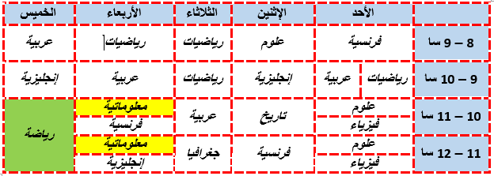
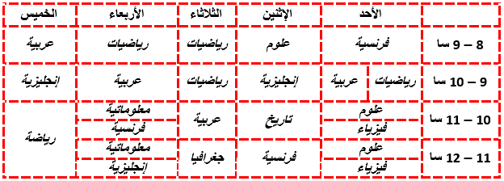
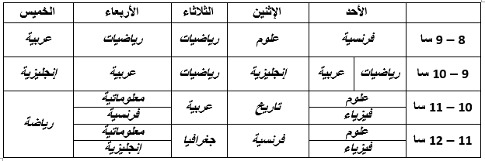
الوضعية الإنطلاقية :
إليك الجداول التالية :
ماذا تلاحظ ؟

Slide 3
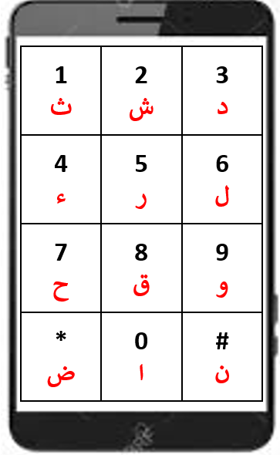
الوضعية الإنطلاقية :
كيف نسمي خطوط الجدول ؟
اتصل بالرقم لتتعرف على الإجابة : 067393
(الحدود)

Slide 4
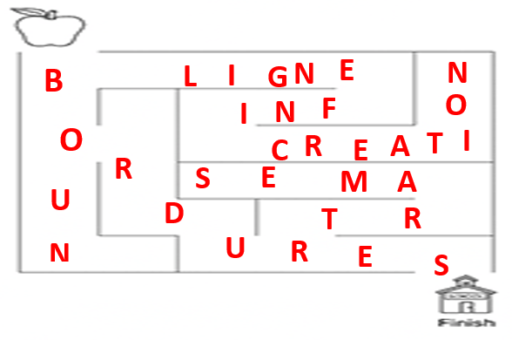
الوضعية الإنطلاقية :
كيف نسمي الحدود بالفرنسية ؟
حل المتاهة لتتعرف على الإجابة
(BORDURES)

Slide 5
النشاط 01 :
انطلاقا من الجدول 1 نريد الحصول على الجدول 2
قم بإدراج الجدول 1 و جد طريقة لتنسيق حدوده في التبويب Créationليصبح مثل الجدول 2
ما دور كل من : Style ، Couleur وLargeur ؟
ما هي مراحل تنسيق الحدود إذن ؟

Slide 6
1- تنسيق الحدود :
نحدد الخلايا المعنية
تبويب التصميم Création
التعليمة حدود Bordures
نختار Bordure et trame
تظهر علبة حوار نحدد فيها نمطStyle ، لونCouleur وعرض الحد Largeur
نضغط على OK

Slide 7
النشاط 02 :
نلاحظ الآن أننا قد تحصلنا على الجدول 2.
انطلاقا من هذا الجدول نريد الحصول على الجدول 3.
لنبحث بتمعن عن الأداة اللازمة لتلوين خلية "المعلوماتية"
نحاول تلوين الخلايا الأخرى للحصول على الجدول 3.
ما هي إذن مراحل التظليل ؟

Slide 8
2- التظليل :
نحدد الخلايا المعنية
تبويب التصميم Création
التعليمة تظليل Trame de fond
نختار اللون الذي نريده.

Slide 9
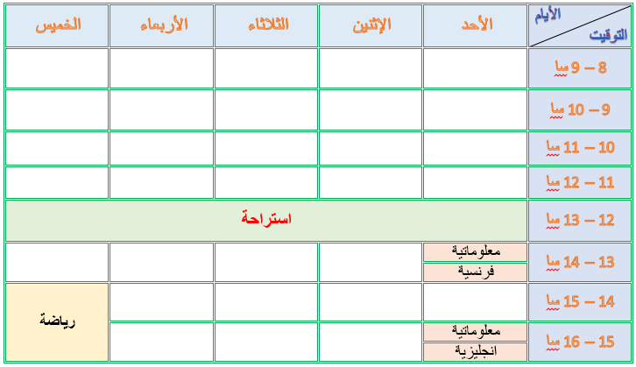
تدريب :
لنفتح "جدول التوقيت" الذي بدأته في الحصص الماضية
قم بتنسيق حدوده و تظليل الخلايا المناسبة

